Slide 1
13. Mitgliederversammlung des VFIB am 27. Oktober 2020 in Würzburg
Aktuelle Entwicklungen aus dem BMVI
OAR Dipl.-Ing. Wolf-Dieter Friebel
Bundesministerium für Verkehr und digitale Infrastruktur
Referat „Ingenieurbauwerke“
www.bmvi.de

Slide 2
Gliederung des Vortrages
Stand der Nachrechnung und Brückenmodernisierung
Europäisches Brückenforum
  Neue Regelungen bei der Bauwerkserhaltung
Monitoring / Sensorik
Die Autobahngesellschaft des Bundes

Slide 3
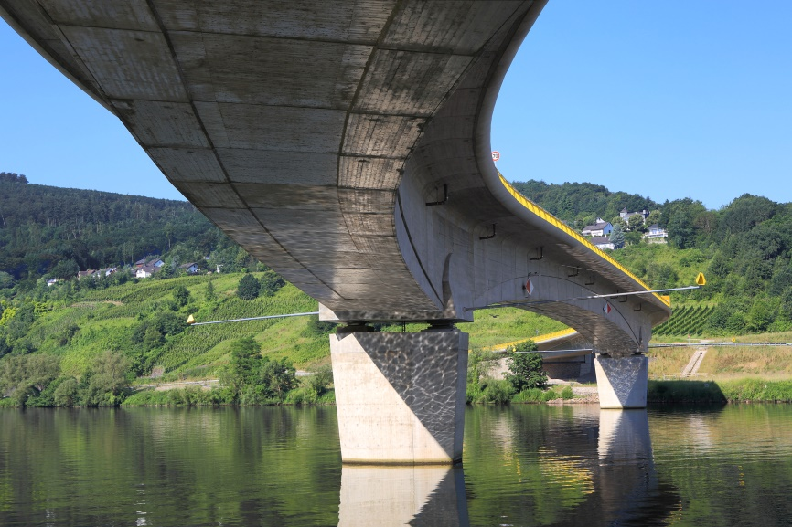
Brücken an Bundesfernstraßen
Anzahl und Bestand nach Bauart und Fläche
6,7%
0,5%
Anzahl: 39.928 Brücken
Teilbauwerke: 52.130
Gesamtlänge: 2.160 km
Gesamtfläche: 31,1 Mio.m²
Anlagevermögen: ≈ 80 Mrd.€
( Stand 01.09.2020 )
Anteile bezogen auf die Brückenfläche:
Spannbeton 70 %
Beton 17 % 87 %
Stahlverbund 6,2 %
Stahl 6,7 %
Stein 0,5 %

Slide 4

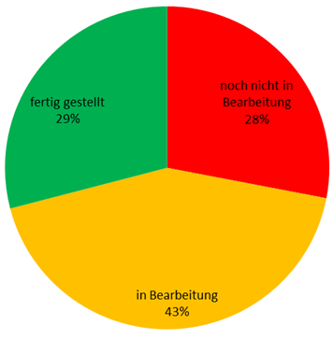
Bearbeitungsstand der vorrangig zu untersuchenden Bauwerke
(ca. 2.500 „BASt-Bauwerke“)
Stand: 01.03.2016 01.09.2019
30,9 %
24,6 %
44,6 %

Slide 5
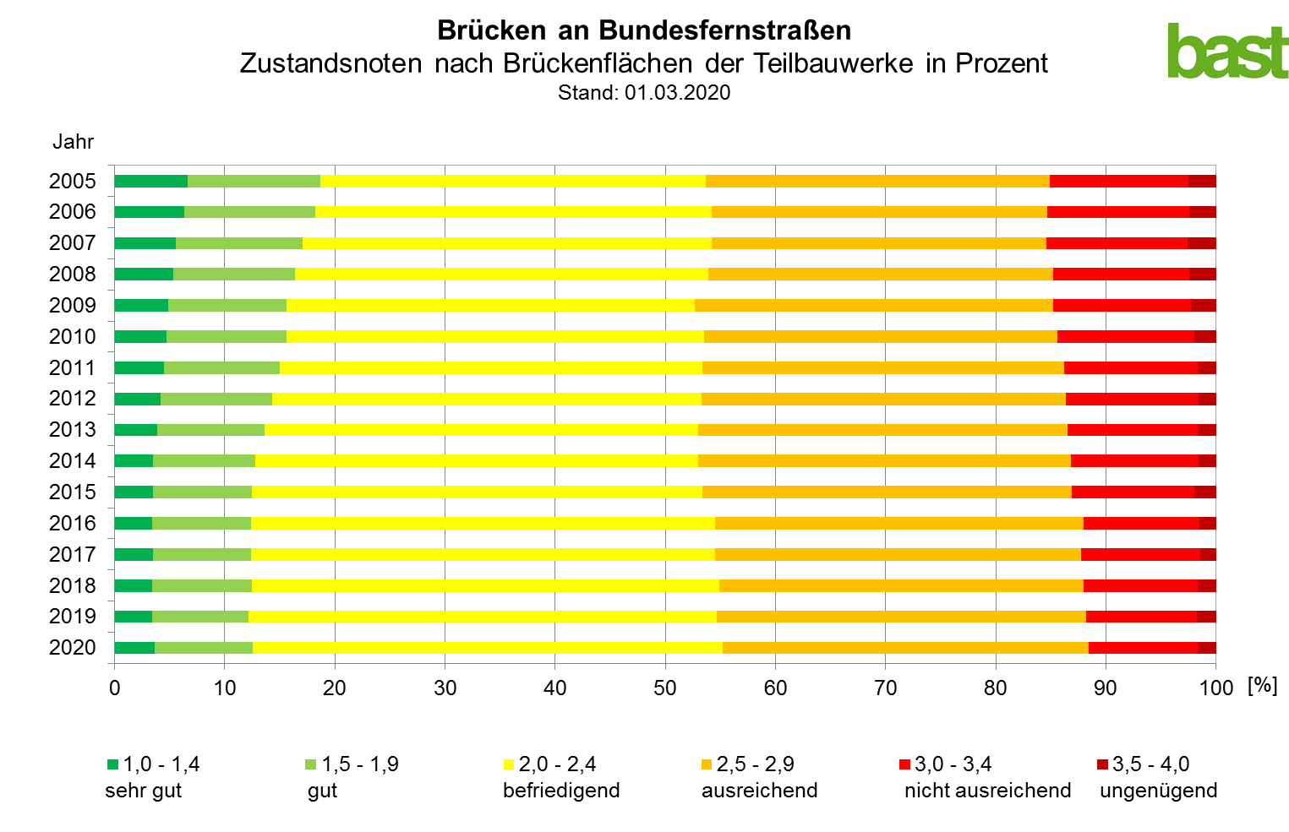
Zustandsentwicklung nach Brückenfläche [%]

Slide 6
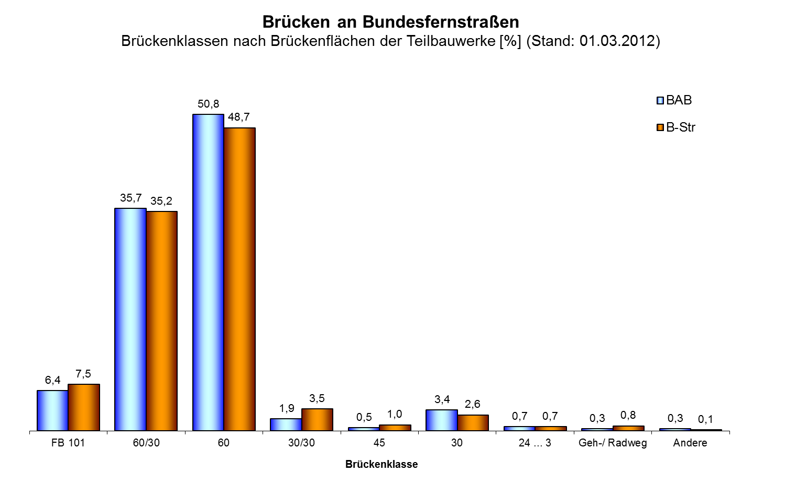
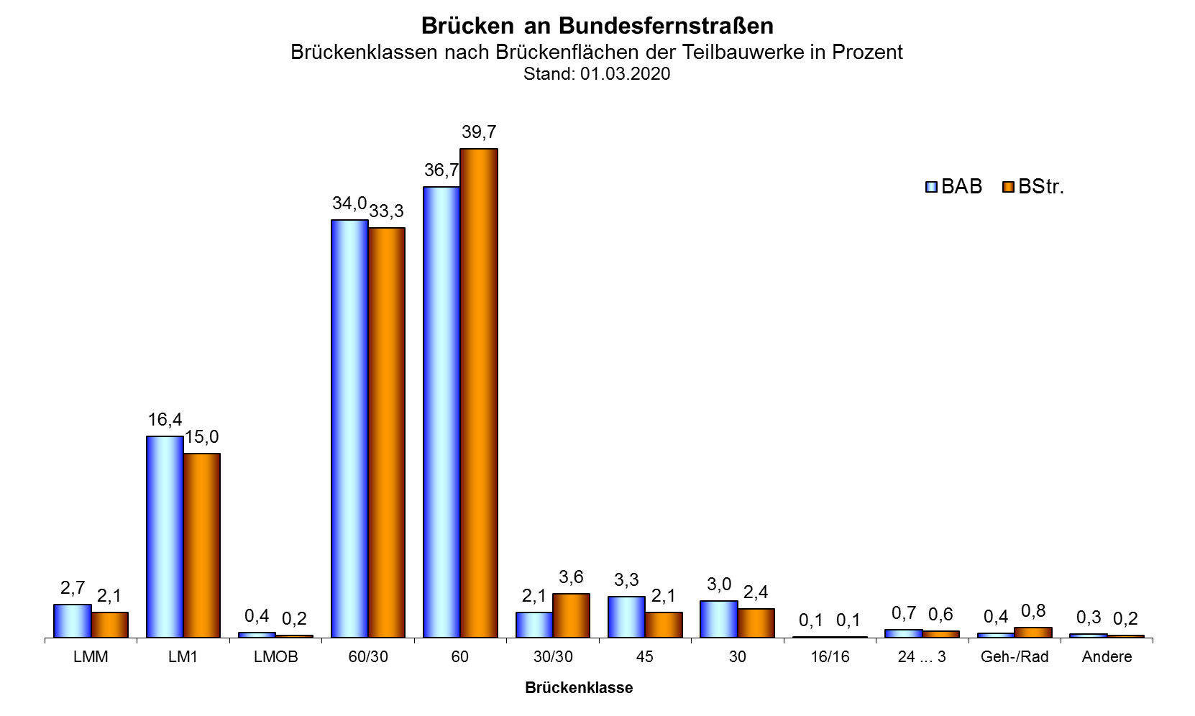

Bearbeitungsstand der Brückenmodernisierung
Etwa 3,1 Mio. m² (10 %) Brückenfläche von BK 60 zu LMM bzw. LM1 verbessert
50,8 /48,7
36,7 /39,7
6,4 /7,5
16,4 /15,0
2,7 /2,1

Slide 7
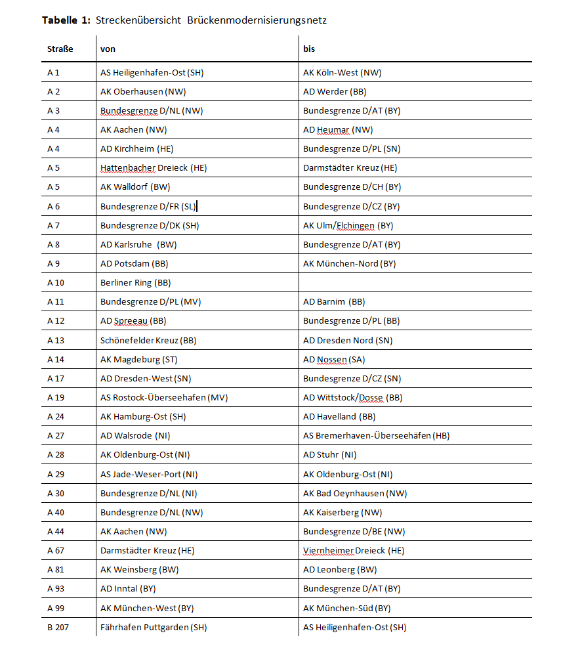
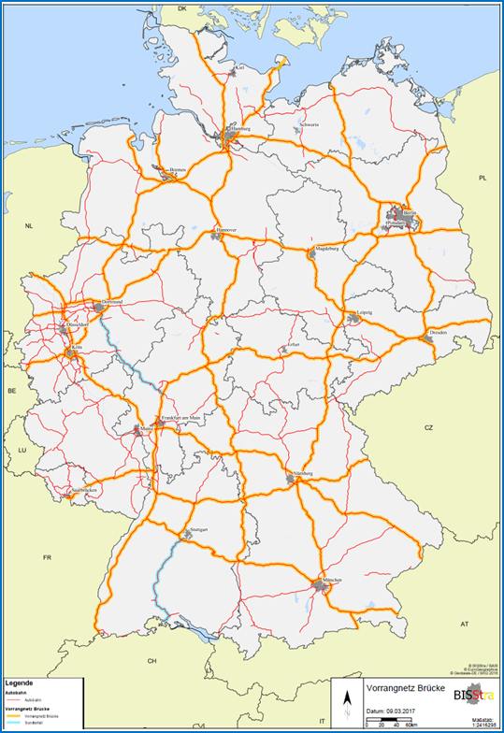
Brückenmodernisierungsnetz

Slide 8
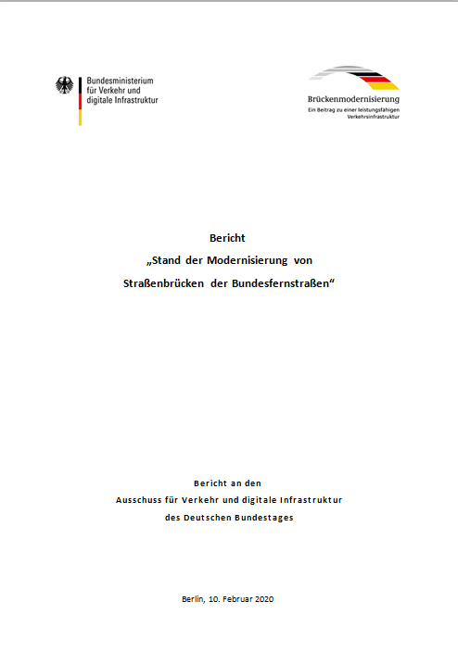
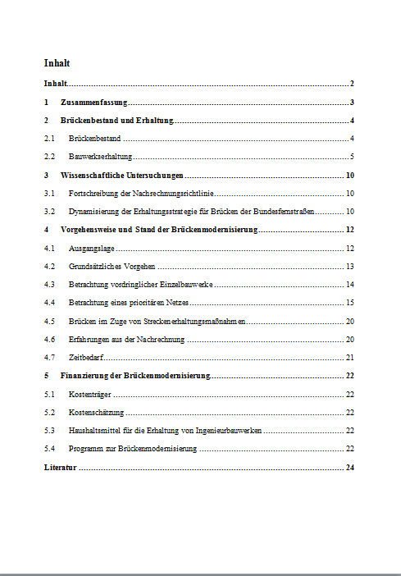

Slide 9

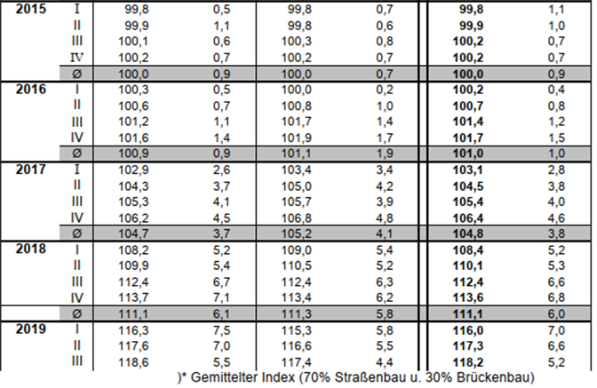
Finanzierung
Baupreisindex
Erhaltungsmittel
2011: 2,2 Mrd. EUR
...
2016: 3,3 Mrd. EUR
...
2022: 4,4 Mrd. EUR
Der Anteil an Erhaltungsinvestitionen für Bauwerke steigt darin stetig an und soll ausgehend von 2011 mit ca. 25 % auf über 37 % in 2022 (ca. 1,6 Mrd. €) ansteigen.
Haushaltsjahr | 2019 | 2020 | 2021 | 2022 | 2023 | 2019-23
Haushaltsmittel [Mio. €] | 760 | 780 | 855 | 950 | 960 | 4.305

Slide 10
Gliederung des Vortrages
Stand der Nachrechnung und Brückenmodernisierung
Europäisches Brückenforum
  Neue Regelungen bei der Bauwerkserhaltung
Monitoring / Sensorik
Die Autobahngesellschaft des Bundes

Slide 11

Ratspräsidentschaft EU 01.07. bis 31.12.2020

Slide 12
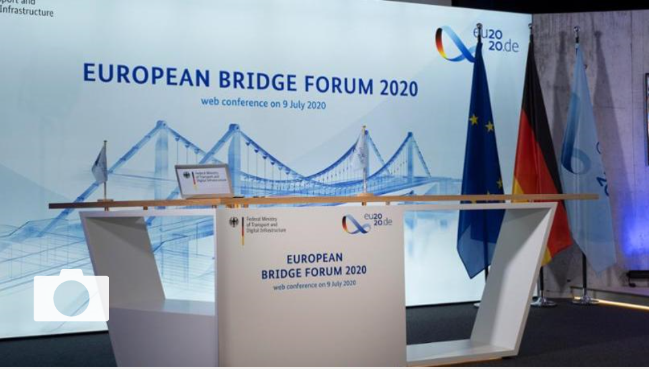
Europäisches Brückenforum 9. Juli 2020

Slide 13
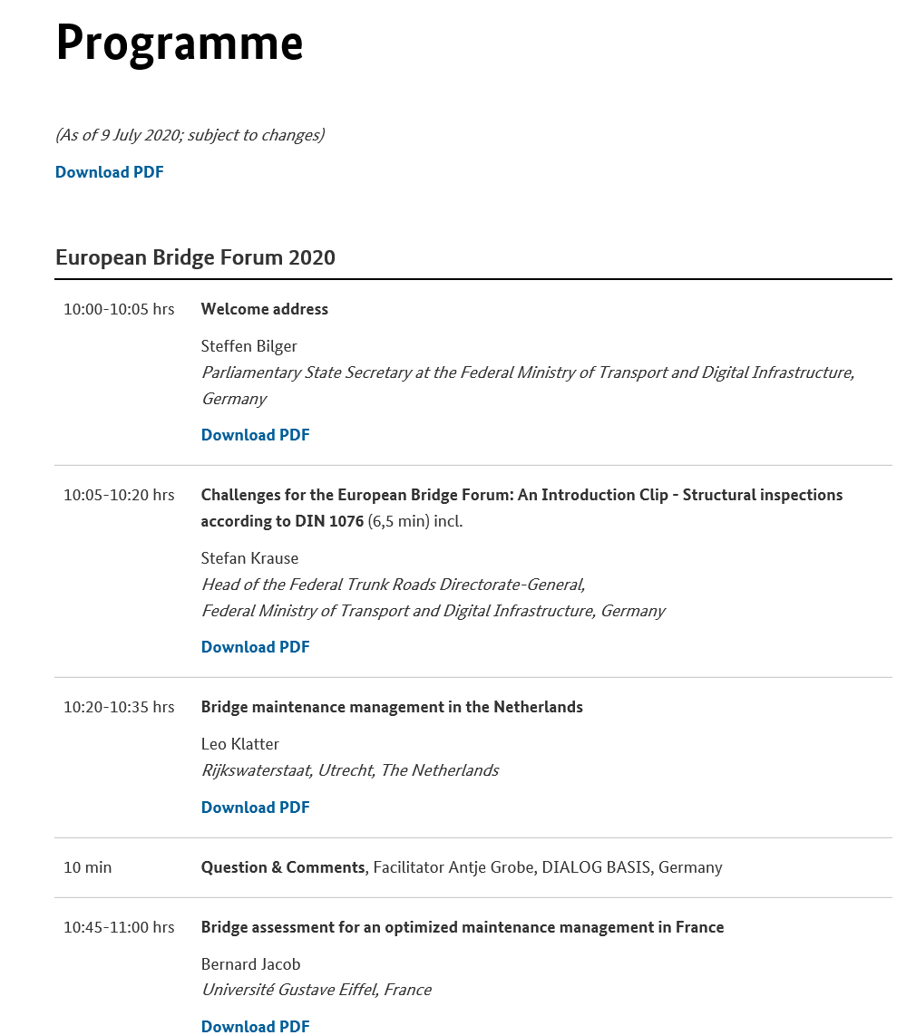
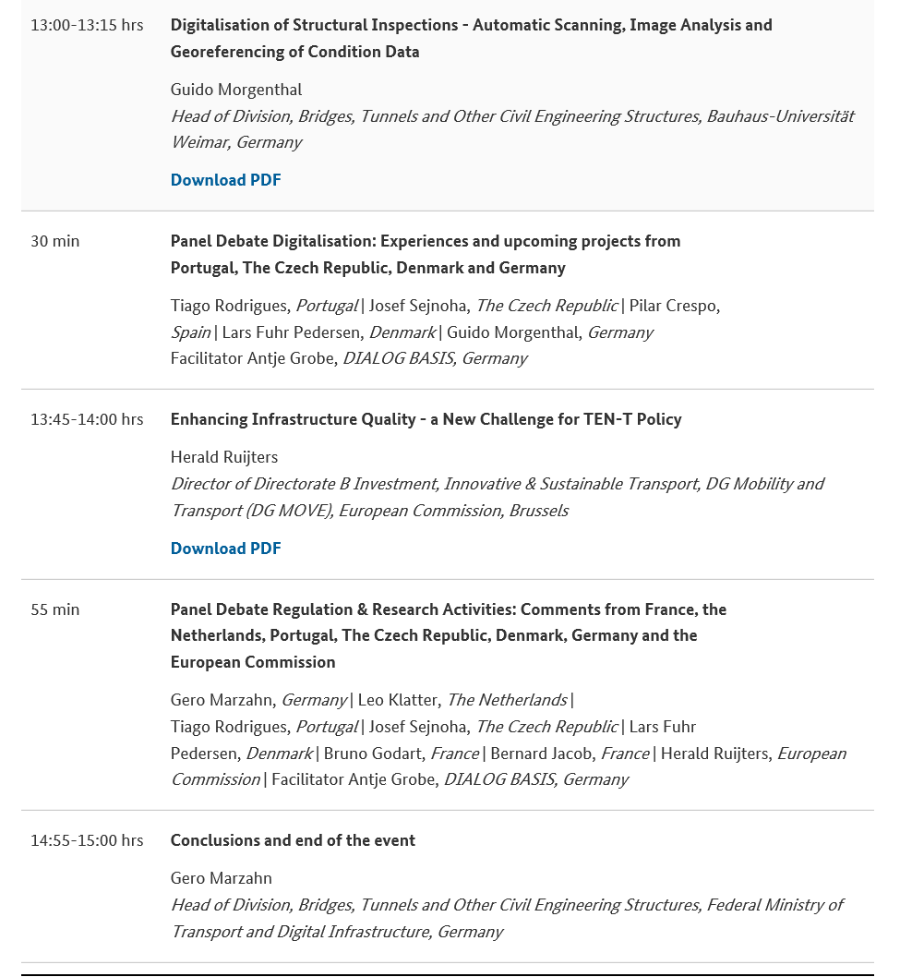
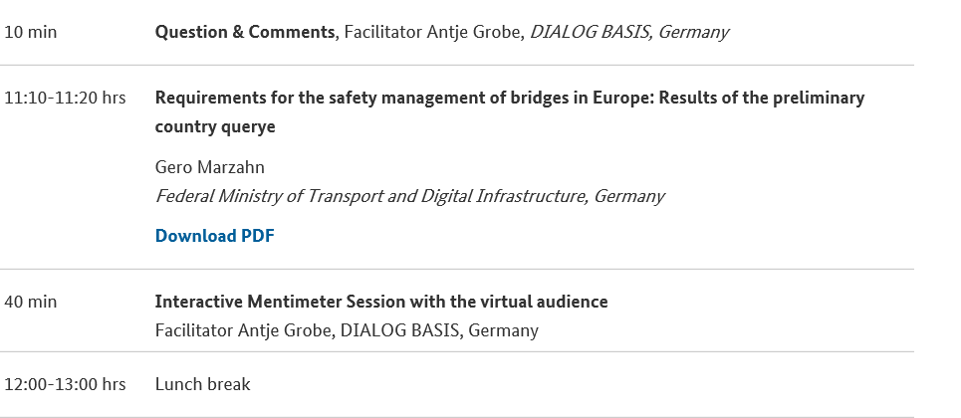

Slide 14
Europäisches Brückenforum 9. Juli 2020
Die Nutzer der Infrastruktur in ganz Europa vertrauen darauf, dass die Anforderungen zuverlässig erfüllt werden, wenn sie mit dem Auto quer durch Europa reisen oder Waren in alle Himmelsrichtungen transportiert werden.
Für Bauherren und Betreiber heißt das, nicht nur gut zu planen und zu bauen, sondern auch Nutzung und Betrieb der Brücken durch geeignete Überwachungsmaßnahmen sicherzustellen. Resilienz und Nachhaltigkeit sind die Schlagworte.
Die deutsche EU-Ratspräsidentschaft hat daher am 09. Juli 2020 zum Europäischen Brückenforum im Bundesministerium für Verkehr und digitale Infrastruktur in Berlin eingeladen.

Slide 15
Europäisches Brückenforum 9. Juli 2020
Zentrale Fragen der Fachtagung waren:
•Wie sind die europäischen Länder aufgestellt?
•Wie weit unterscheiden sich die Länder und wo gibt es Gemeinsamkeiten?
•Welche gemeinsamen Wege lassen sich ausloten und wie kann dabei die Digitalisierung helfen?
Gemeinsam mit der EU-Kommission und den Mitgliedsstaaten waren sich die Teilnehmer einig, dass man am Anfang eines neuen, gemeinsamen Weges steht. Europaweit finden mit den so genannten Zukunftsplänen der EU-Kommission gerade fundamentale Überlegungen statt, die die Mitgliedsstaaten näherbringen werden.

Slide 16
Europäisches Brückenforum 9. Juli 2020
Die Ergebnisse im Einzelnen:
• Die Tragfähigkeit der Brücken im TEN-V-Netz sowie die Bekämpfung von rechtswidrigen, schadensverursachenden Überladungen müssen in Zukunft stärker in den Blick genommen werden.
• Anforderungen an Brücken im Hinblick auf Klimaschutz und Resilienz sind von zentraler Bedeutung.
• Grundlegende gemeinsame Basis-Anforderungen an das TEN- V-Netz im Hinblick auf Brücken und deren Trag- und Gebrauchsfähigkeit sollten erarbeitet werden.
• Stärkung und bessere EU-weite Vernetzung der Forschungsarbeiten insbesondere zu Bauwerken sind unverzichtbar.

Slide 17
Gliederung des Vortrages
Stand der Nachrechnung und Brückenmodernisierung
Europäisches Brückenforum
  Neue Regelungen bei der Bauwerkserhaltung
Monitoring / Sensorik
Die Autobahngesellschaft des Bundes

Slide 18
Richtlinie zur strategischen Planung von Erhaltungsmaßnahmen an Ingenieurbauwerken RPE-ING
Die RPE-ING, Ausgabe 2019, systematisiert und vereinheitlicht die Erhaltungsplanung von Ingenieurbauwerken nach DIN 1076
Erhaltung der Standsicherheit, Verkehrssicherheit und Dauerhaftigkeit des Gesamtbestandes der Ingenieurbauwerke unter Beachtung der Wirtschaftlichkeit und Umweltverträglichkeit sowie der Leistungsfähigkeit der Straße.

Slide 19
Übersicht der Begriffssystematik der Bauwerkserhaltung
Sofort­maß­nahme
Bauwerkserhaltung
Neubau, Um-/ Ausbau
Unterhaltung
Instand-setzung
Ver-stärkung
Erneuerung
Betrieb­liche Unter­haltung
( Pflege, Wartung )
Bau­liche Unter­haltung
(ohne An-hebung des Gebrauchs­wertes )
Teilerneuerung
Ersatz-neubau
Ertüchtigung
Modernisierung
Inhalt der RPE-ING
ohne Erhöhung des Anlagevermögens
mit Erhöhung des Anlagevermögens

Slide 20
Erhaltungsaufwand und Zustandsentwicklung
A Zustandsnotenbereich (bei ausgewogenem Erhaltungsaufwand)
B Zustandsnotenbereich (bei überdurchschnittlichem Erhaltungsaufwand)
C Zustandsnotenbereich (bei unterdurchschnittlichem Erhaltungsaufwand)

Slide 21
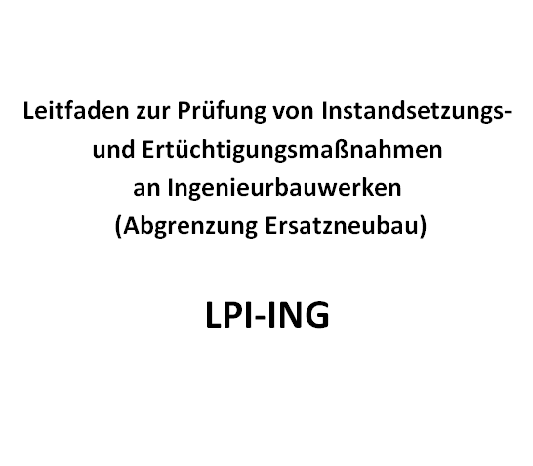

Slide 22
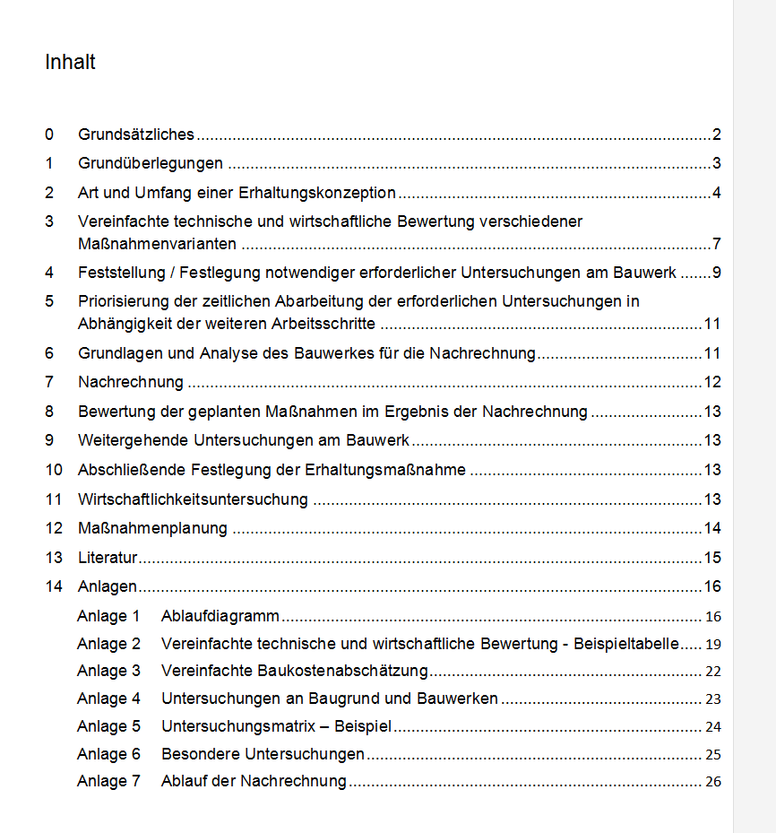

Slide 23
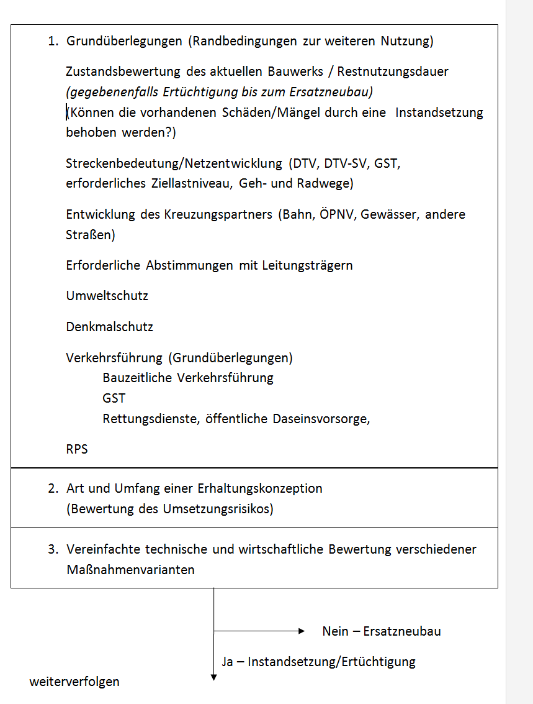
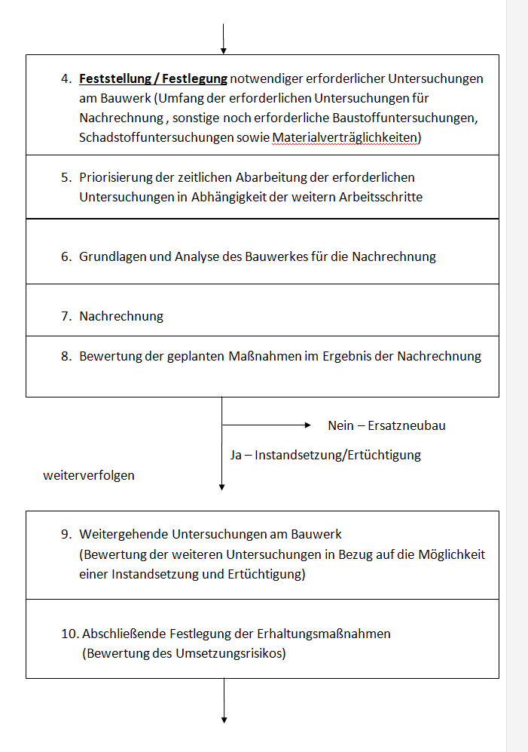
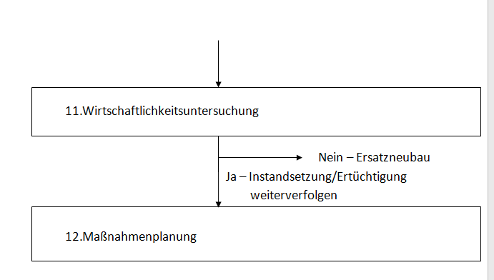
Ablaufdiagramm

Slide 24
Gliederung des Vortrages
Stand der Nachrechnung und Brückenmodernisierung
Europäisches Brückenforum
  Neue Regelungen bei der Bauwerkserhaltung
Monitoring / Sensorik
Die Autobahngesellschaft des Bundes

Slide 25
Einsatzbereich für Monitoring in der Erhaltung
Bauwerksprüfung
Bauwerksdaten
(DIN 1076)
(ASB)
Schäden
Außergewöhnliche
Schäden ?
Systematische-
Schadensbewertung
Objektbezogene
(RI-EBW-PRÜF)
Schadensanalyse
Zusätzliche
Bauwerks-
Informationen
Erhaltung
Instandsetzungsvarianten
(Maßnahmen)
- Zerstörungsfreie
nach
Prüfverfahren
Kosten der
- Materialuntersuchungen
RPE-ING
Instandsetzung
- Laboruntersuchungen
Fortführung
- Probebelastung
Bauwerksdaten
Schadensentwicklung
Monitoring

Slide 26
Anwendungsgebiete heute
Beanspruchungsüberprüfung
  bei unklarer Beanspruchungssituation oder Tragwirkung
  Überwachung von Beanspruchungen mit dem Ziel der Einschätzung der Restlebensdauer, der aktuellen Sicherheit oder der Festlegung von Maßnahmeintervallen
Zustandsüberwachung
  Beurteilung von Struktureigenschaften als Grundlage für abgesicherte Prognosen
  globale/lokale Struktureigenschaften
Ermittlung äußerer Einwirkungen
  z. B. Erfassung von Verkehrslasten aus der dynamischen Reaktion des Bauwerks
  Aussagen zur Betriebsfestigkeit und Restlebensdauer, Verifizierung von Lastmodellen, Ableitung gezielter Maßnahmen zur Beanspruchungsminderung
Notes:
Das geplante BMS soll sowohl Module für den Bund, als auch für die Straßenbauverwaltungen der Länder beinhalten.
Für den Bund soll zunächst ein Überblick über den Bestand und Zustand der Bauwerke im Netz ermöglicht werden. Darüber hinaus wird der Bund mit einheitlichen Verfahren ermittelte Informationen der Länder zur Erhaltungsplanung und Realisierung der Maßnahmen erhalten sowie Bewertungsmodule zur Verfügung gestellt bekommen, mit denen bundesweite Erhaltungsstrategien entwickelt werden können.
Für die Straßenbauverwaltungen der Länder wird ein Schwerpunkt auf die Objektebene gelegt, wobei Empfehlungen für Erhaltungsmaßnahmen bereitgestellt werden.
Auf Netzebene sollen Erhaltungsprogramme entwickelt werden können, die u. a. die o. g. Strategien berücksichtigen.

Slide 27
UAG „Strategie des Monitorings in der Bauwerkserhaltung“ des KoA-Erhaltung
Gründung der UAG Bauwerksmonitoring
Erarbeitung der Zielsetzung:
  Sammlung und Information zu bestehenden Monitoringssystemen
  Definition der künftigen Ziele des Monitoring
    Erfahrungssammlung
    Leitfaden
    1. Sitzung Februar 2020
    2. Sitzung September 2020
Weiteres Vorgehen:
  Länderabfrage zur Erfahrung (ist erfolgt ca. 100 Beispiele)
  Erstellung der Erfahrungssammlung (externe Unterstützung)
  Erarbeitung eines Leitfadens (strategische Ziele)

Slide 28
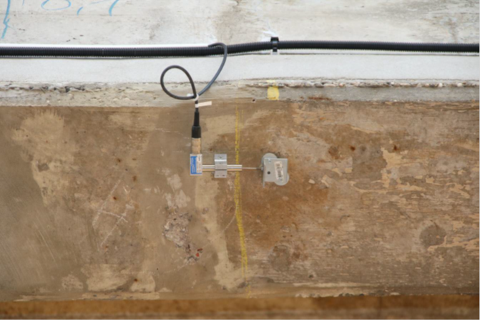
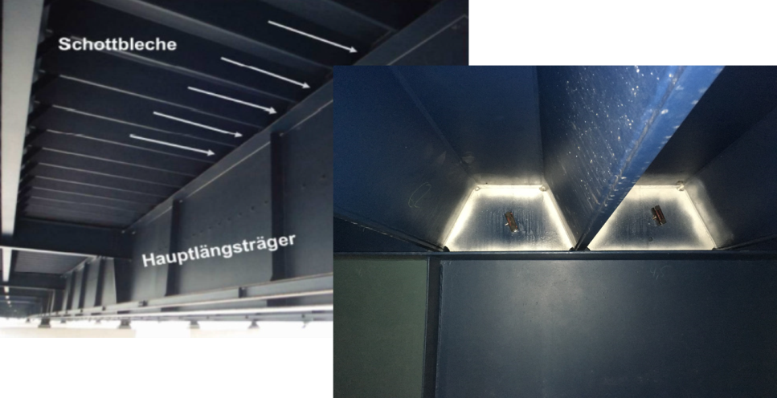
Anwendungsgebiete heute
Koppelfugenüberwachung
Schallemissionsprüfung
Stahl- und Spannbeton
Dynamische Laserdistanzmessung

Slide 29
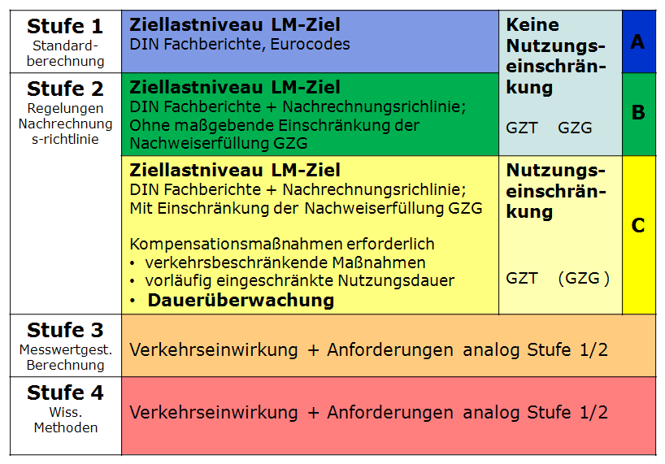
Nachrechnungsrichtlinie (2011)
Nachweis-
klasse
29

Slide 30
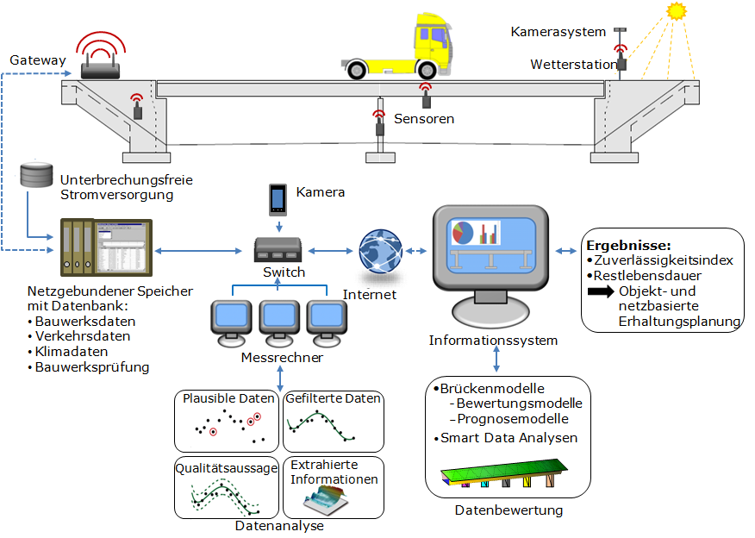
Monitoringkonzept
Aufgabenstellung
Messtechnik
Bewertung der
Informationen
Messablauf/ Datenanalyse
(BASt)
TOP 3: Regelwerke und Definitionen
30/15
Notes:
Elemente der „Intelligenten Brücke“
Leistungsfähige Sensorik zur Erfassung von Einwirkungen und Bauteilreaktionen, zuverlässige Erfassung aussagefähiger Daten
Intelligente Messdatenverarbeitung zur Plausibilisierung, Datenfusion und Datenreduktion in „Echtzeit“, Smart-Data Analyseverfahren
Ganzheitliche Bewertungsverfahren unter Verwendung von Struktur- und Verhaltensmodellen (Kombination und Analyse von Daten unterschiedlichster Quellen)
Schnittstellen zu einem prädiktiven Erhaltungsmanagement
Datenübertragung und –speicherung, Energieversorgung, Datensicherheit, Betriebssicherheit (QS-Konzept)
Konzeption und Entwicklung unterstützt durch Forschung der BASt (www.intelligentebruecke.de)

Slide 31
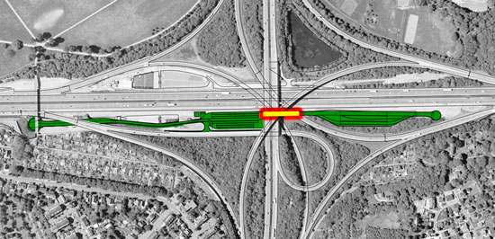
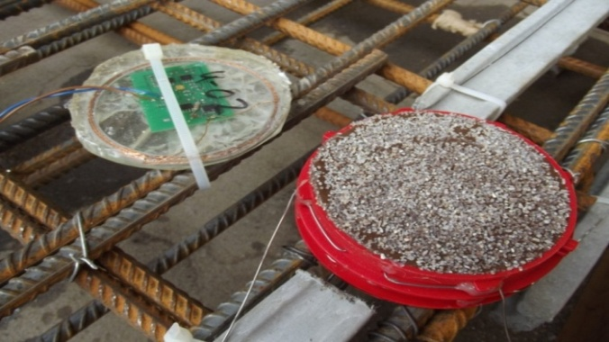
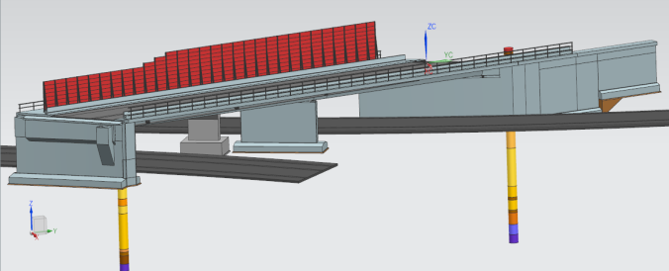
Intelligente Brücke – duraBASt
zweifeldrige Spannbeton-Hohlkastenbrücke,
Baujahr 1972, Länge 66 m
Demonstrations-, Untersuchungs- und Referenzareal im AK Köln-Ost (BAB A3/A4)
Untersuchung fortschrittlicher Messtechnik
- z.B. faseroptische Sensoren, RFID-Technik, Ultraschallmonitoring
Einbindung von BIM-Modellen (bestandsdaten- und laserscanbasiert)
Systemmodell, Kalibrierung
Praktikabilität und Zuverlässigkeit
(BASt)
(BASt)
(BASt)
Quelle: BASt
31

Slide 32

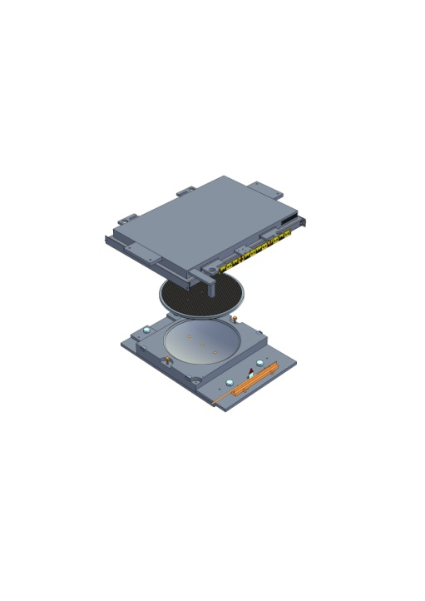
Messsystem „Instrumentiertes Lager“
  Druck-, Abstands- und Wegemessungen zur
  Eigenüberwachung des Lagers
  Gleitweg
  Lagerverschiebung und -verdrehung
  Gleitspalt
  Vertikale Druckeinwirkungen
  Überwachung des Bauwerks (Bauwerkssteifigkeit,
  Systemänderung)
  Änderung der ersten beiden Eigenfrequenzen
  Änderung der quasi-stat. Lagerkraft
Kalottenweg
Summe Gleitweg
[mm]
[mm]
Zeit [s]
32

Slide 33
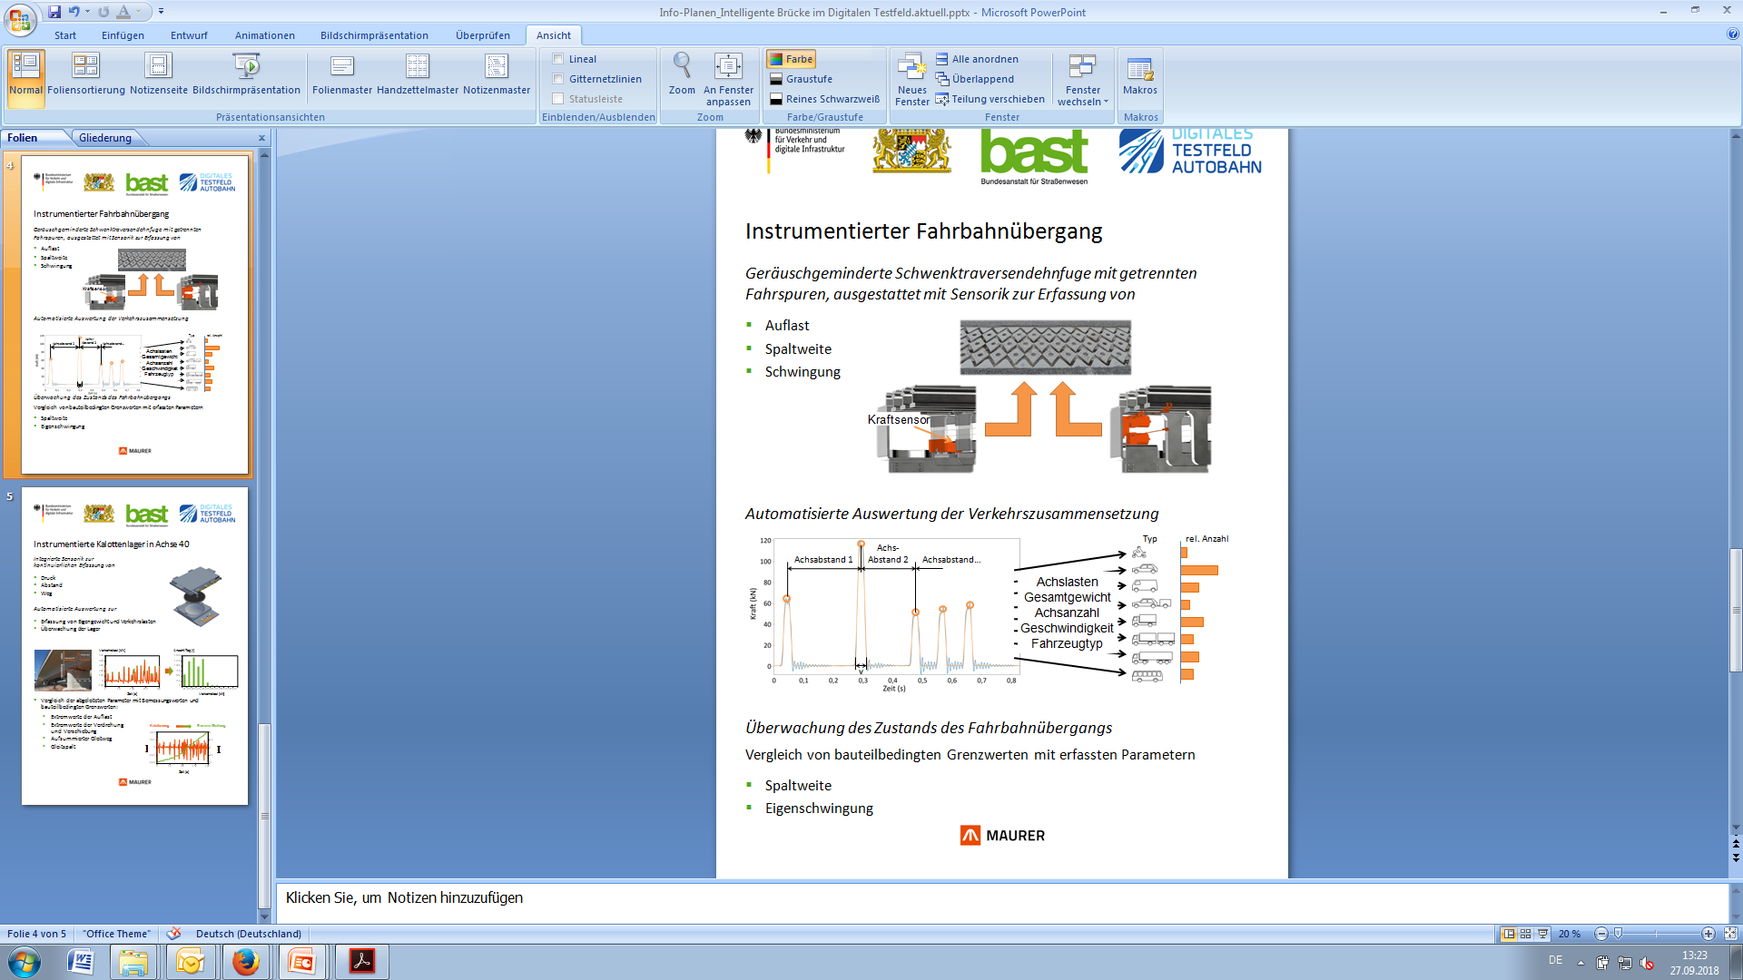
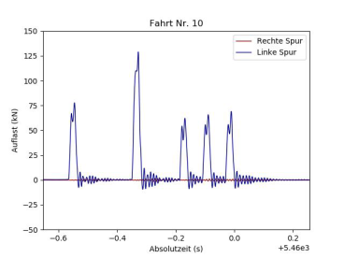
Messsystem „Instrumentierter Fahrbahnübergang“
Kraftsensoren, Wegsensoren und Beschleunigungssensoren zur
  Verkehrslasterfassung
  Je Fahrzeug: Gesamtgewicht, Geschwindigkeit, Achsanzahl,
  -lasten, -abstände, Klassifizierung
  Allgemein: Fahrzeugzahlen pro Zeiteinheit,
  Verkehrszusammensetzung, Gesamtgewichts-
  verteilung definierter Fahrzeugtypen
  Eigenüberwachung
  Schwingverhalten
  Vorspannung der der Elastomerfedern
  Spaltweiten
Quelle: BASt
33/17

Slide 34

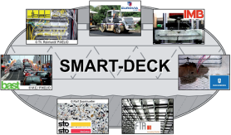
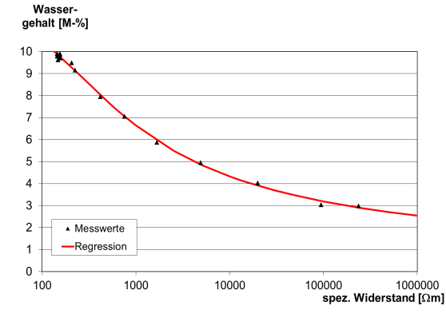
SMART-DECK
Zementgebundener Mörtel, bewehrt durch
epoxidharzgetränkte Carbonfasermatten
Bestimmung des elektrischen Widerstands
zwischen den Carbonfasermatten
Ableitung des Feuchtegehalts im Mörtel anhand von Kalibrierkurven
Monitoring des Feuchtegehalts in der Fahrbahnplatte
Erfassung von Undichtigkeiten in der Abdichtung
Ω
Quelle: BASt
34

Slide 35
Forschung mFUND
PROFI AG
BrAssMan
OSIMAB
DROVA (Drohnen) mit RWTH Aachen
BIM/ Instandhaltungs-management (viele Projekte)
Drohnen mit automatischer Schadenserkennung (viele Projekte) Uni Weimar

Slide 36
Einflussfaktoren, Verfahrensgrenzen des Monitoring
Monitoring kann Bauwerksprüfung nach DIN 1076 nicht ersetzen
Ergänzender Einsatz im Rahmen der OSA zur Unterstützung der Erhaltungsplanung kann zielführend sein
Unwägbarkeiten bei komplexen Strukturen, Erfolg ist abhängig vom Detailbezug der Messungen, in jedem Fall Schwachstellen-Identifikation
Hohe Anforderungen an Sachverstand der Ausführenden (konstruktiver Ingenieurbau, Bauwerksprüfung, Messtechnik)
Zuverlässigkeit der Messungen, Messdatenverarbeitung und Auswertung ist sicherzustellen (u. a. unplanmäßige Einwirkungen, Vandalismus)
Fachtechnische Begleitung und Dokumentation der Anwendung
Notes:
Das geplante BMS soll sowohl Module für den Bund, als auch für die Straßenbauverwaltungen der Länder beinhalten.
Für den Bund soll zunächst ein Überblick über den Bestand und Zustand der Bauwerke im Netz ermöglicht werden. Darüber hinaus wird der Bund mit einheitlichen Verfahren ermittelte Informationen der Länder zur Erhaltungsplanung und Realisierung der Maßnahmen erhalten sowie Bewertungsmodule zur Verfügung gestellt bekommen, mit denen bundesweite Erhaltungsstrategien entwickelt werden können.
Für die Straßenbauverwaltungen der Länder wird ein Schwerpunkt auf die Objektebene gelegt, wobei Empfehlungen für Erhaltungsmaßnahmen bereitgestellt werden.
Auf Netzebene sollen Erhaltungsprogramme entwickelt werden können, die u. a. die o. g. Strategien berücksichtigen.

Slide 37
Gliederung des Vortrages
Stand der Nachrechnung und Brückenmodernisierung
Europäisches Brückenforum
  Neue Regelungen bei der Bauwerkserhaltung
Monitoring / Sensorik
Die Autobahngesellschaft des Bundes

Slide 38
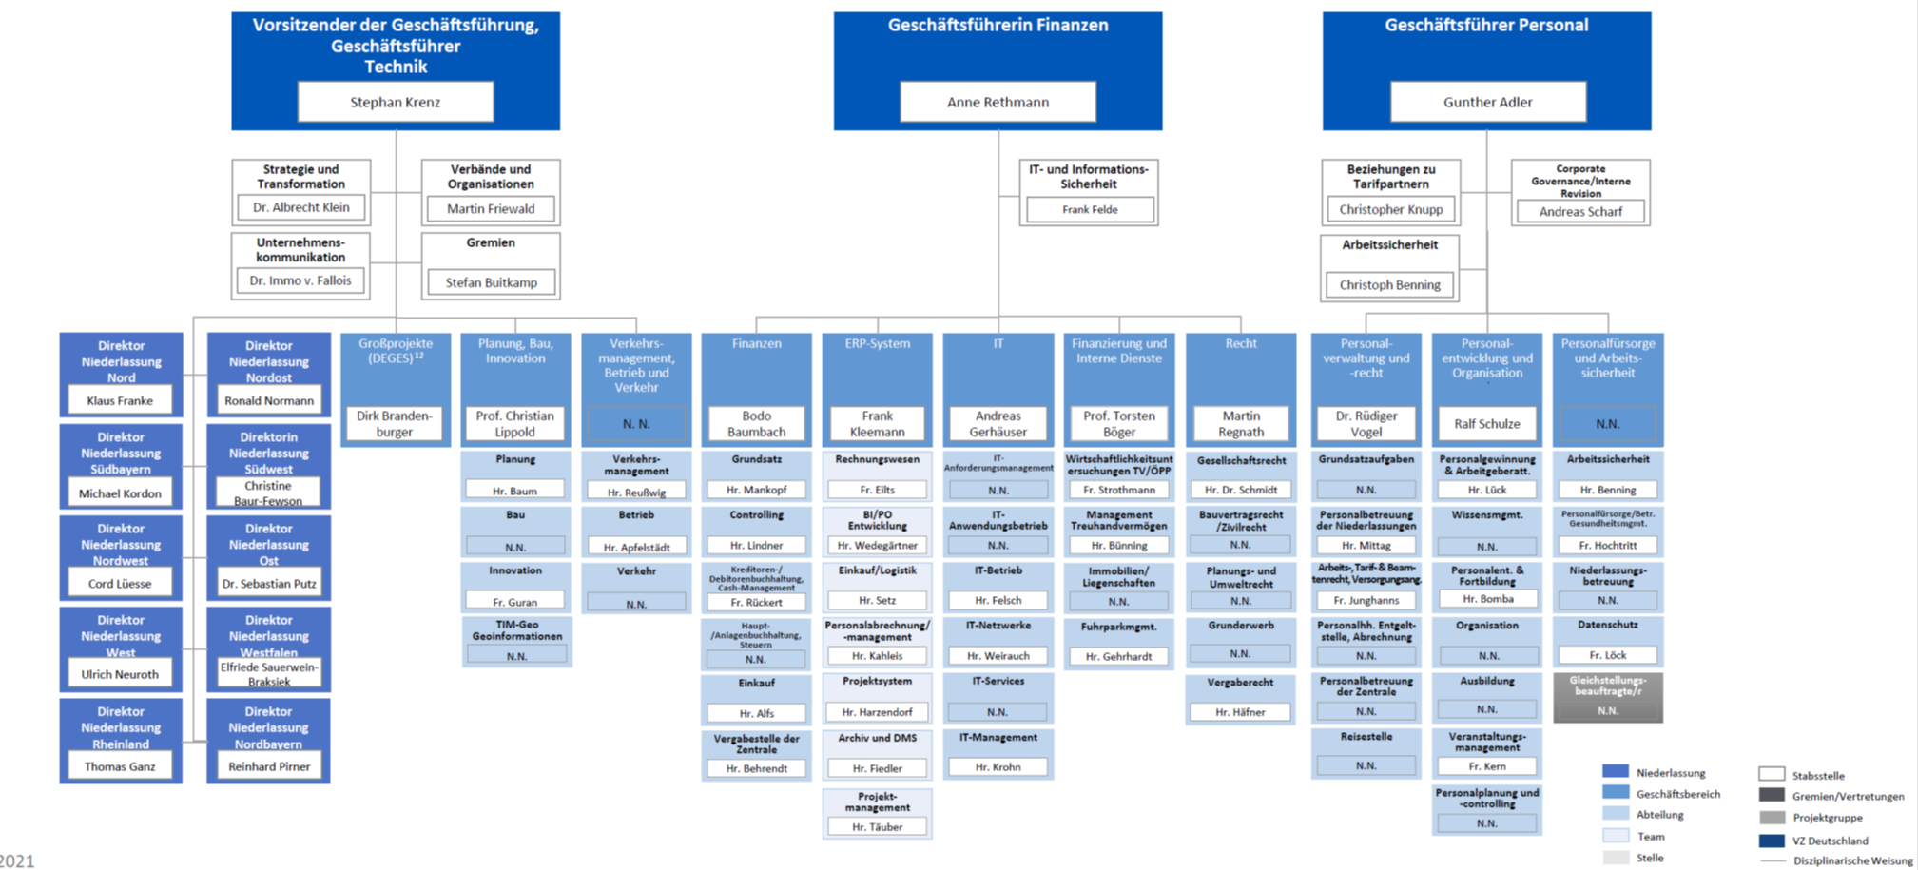
Autobahngesellschaft des Bundes (AdB)

Slide 39
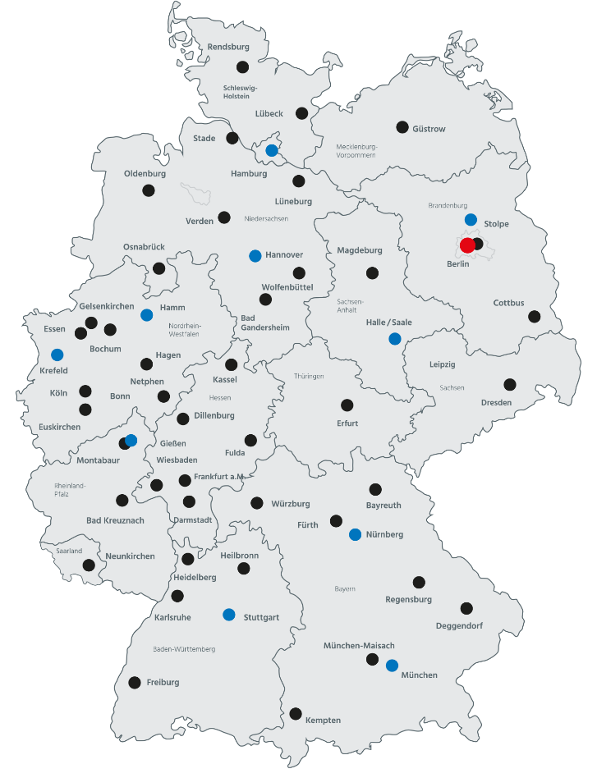
Die Autobahn GmbH des Bundes
Niederlassungen
NL Nord
NL Nordwest
NL Nordost
NL Westfalen
NL Rheinland
NL Ost
NL West
NL Bayern Nord
NL Südwest
NL Bayern Süd
Quelle: AdB

Slide 40
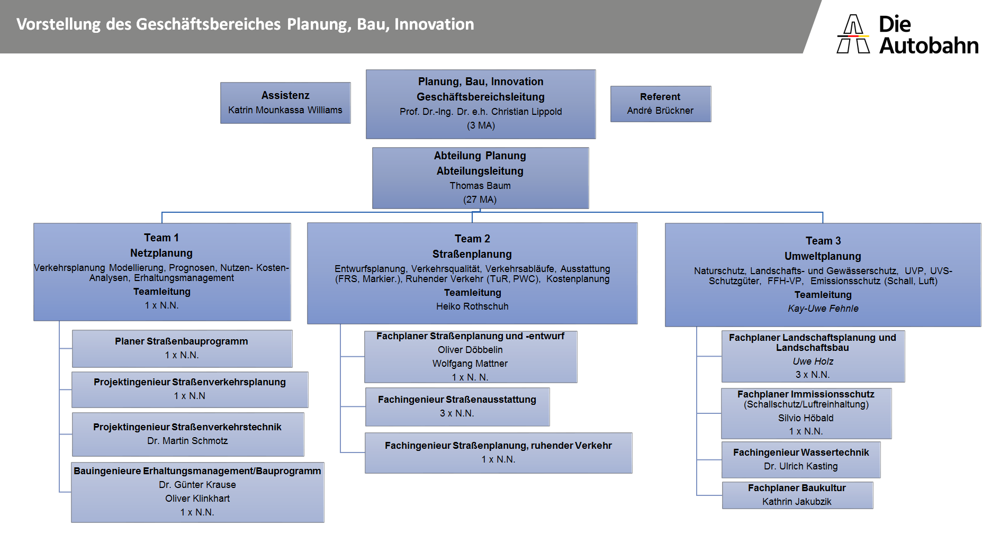
Quelle: AdB

Slide 41
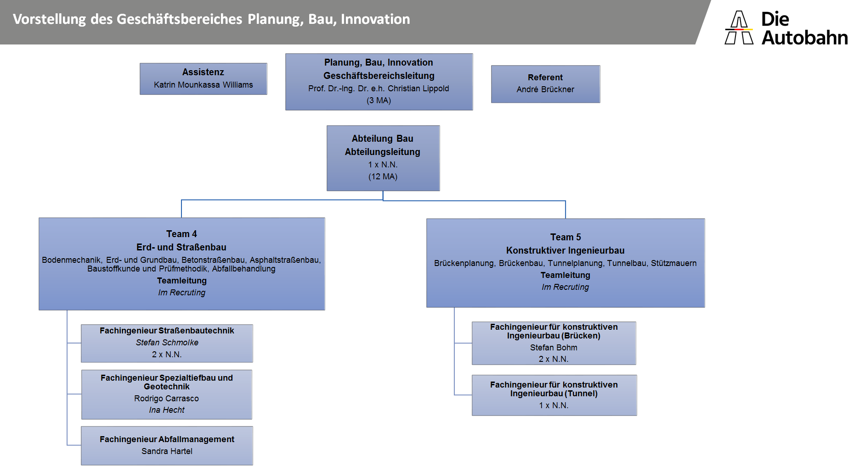
Quelle: AdB

Slide 42
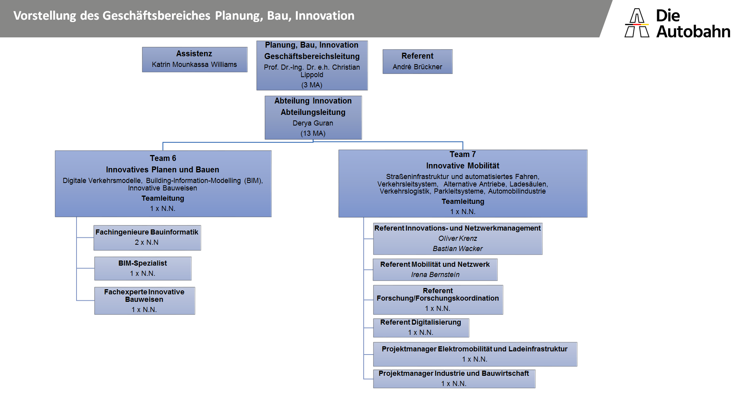
Quelle: AdB

Slide 43
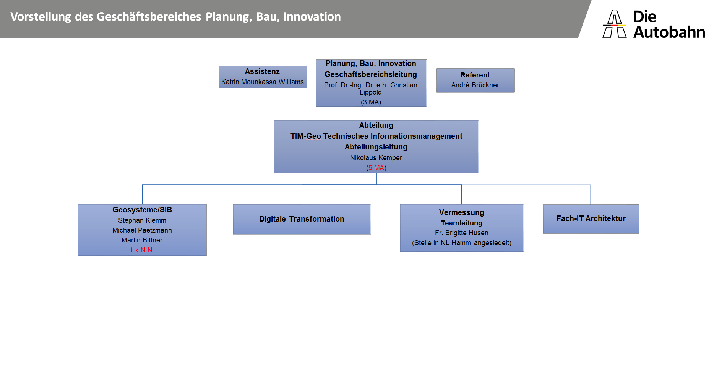
Quelle: AdB

Slide 44
Vielen Dank für ihre Aufmerksamkeit

